Slide 1
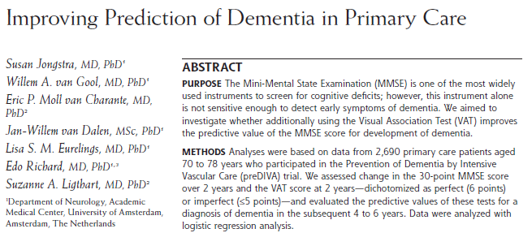
Araş. Gör. Dr. Ayşegül ÖZSALİH YILMAZ
KTÜ Aile Hekimliği AD
29.01.2019

Slide 2
Giriş
Demansın erken teşhisi, hasta ve bakıcılara özel danışmanlık ve bakım hizmeti verilmesine izin vereceğinden önemlidir.
Klinisyenler bilişsel bozulmayı taramak için çeşitli araçlar kullanırlar.
Mini mental test (Mini-Mental State Examination-MMSE) bilişsel bozulmanın erken evrelerinde sınırlı duyarlılık ve sınırlamalara rağmen klinik pratikte ve araştırmalarda yaygın olarak kullanılmaktadır.

Slide 3
Demans taraması yapılırken mini mental teste sadece 1 veya 2 puanlık düşüşün etkileri net değildir.
Klinisyenler bu kadar küçük bir düşüşün, daha fazla araştırma yapılmasını gerektiren yeni bir kognitif bozulmanın göstergesi olabileceği sorusuyla karşı karşıyadır.

Slide 4
Görsel ilişkilendirme testi (Visual Association Test-VAT) bu amaç için yararlı olabilir.
VAT bozulmuş anterograd belleği algılamak için dil becerilerine dayalı bir dezavantajı olmaksızın oldukça hassas, çok kısa süreli ve ilişkisel hafızanın yönetimi kolay bir testtir.
Alzheimer hastalığının özellikle erken belirtilerinin tespiti için iyi bir testtir ve demans tanısı koymak için diğer tanı testlerinden daha yüksek özgüllük ve pozitif prediktif değere sahiptir.

Slide 5
Bu çalışmada, ilerleyen 4-6 yıl içinde demans gelişimi için 2 yıl boyunca MMSE skorundaki değişikliklerin prediktif değerini ve VAT in eklenmesinin genel prediktif değeri artırıp artırmadığını araştırdık.

Slide 6
Metod
Çalışma örneklemimiz vasküler bakımla demansın önlenmesi (Prevention of Dementia by Intensive Vascular Care-preDIVA) çalışmasından alınmıştır.
Bu randomize kontrollü çalışma, ortalama 6.7 yıl takip edilen 70-78 yaşları arasındaki 3526 birinci basamak hastasında yoğun vasküler bakımın demansın önlenmesindeki etkinliğini değerlendirdi.

Slide 7
Yaygın demans ve MMSE skoru ≤24 (muhtemel demans) olan hastalar dışlandı.
Dikkatlice eğitilmiş uygulama hemşireleri tüm değerlendirmeleri yaptı.
Demans insidansı görüşmeden etkilenmediği için deneme popülasyonunu tek bir kohort olarak analiz ettik.

Slide 8
Başlangıçta ve sonraki 3 ay içinde demans tanısı almış hastalar dışlandılar, çünkü bu çalışmanın amacı demans tanısı koymak değil, uzun süreli takipte olası demans vakasını tahmin etmekti.

Slide 9
Demans Tanısı
Tüm hastalar, takip sırasında 2 yıllık aralıklarla pratisyen hekimlerin elektronik sağlık kayıtlarından elde edilen klinik bilgilerle desteklenen bilişsel durum değerlendirmeleri yaptı.
Nörologlar, geriatrik psikiyatristler, geriatristler, kardiyoloji uzmanları ve aile hekimlerini içeren bağımsız bir sonuç karar komitesi demans tanısını değerlendirdi.

Slide 10
Yanlış pozitif tanı riskini en aza indirmek için, 1 yıllık takip süresinden sonra tüm demans tanıları ek bilgilere dayanarak yeniden değerlendirildi.
Bu analiz için hastalar başlangıçtan 3 ay sonra, en az 2 yıl süreyle demans geliştirmişlerse olası demans olarak sınıflandırıldı.

Slide 11
Mini Mental Test
Mini mental testin elde edilebilecek max puanın 30 olduğu Hollandaca sürümünü kullandık. Yüksek puanlar daha iyi kognitif durumu gösterir.
MMSE skorundaki zaman içindeki değişim, başlangıçtaki ve 2 yıllık takip değerlendirmesindeki puanlar karşılaştırılarak tespit edildi.

Slide 12
Görsel İlişkilendirme Testi
Görsel ilişkilendirme testi 6 işaret kartından ve 6 hedef kartından oluşuyordu.
Her bir doğru hatırlanan hedef için 1 puan veriliyor ve max 6 puan alınabiliyordu.
Analizlerde 2 yıllık takip değerlendirmesinde görsel ilişkilendirme testi puanını kullandık.

Slide 13
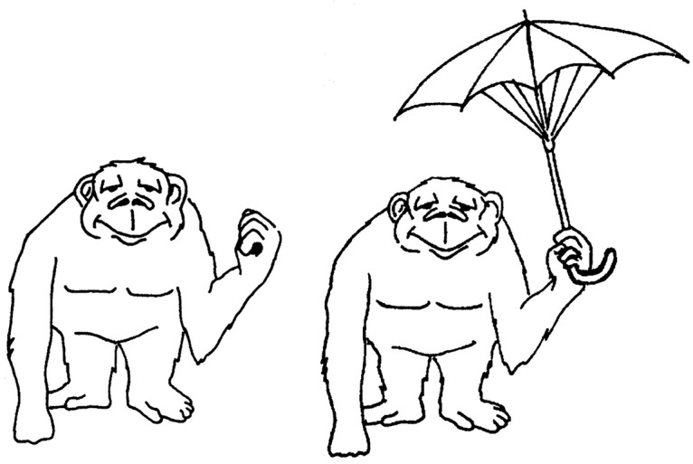
Example of cue and target cards used in the Visual Association Test.
Soldaki işaret kartı ve sağdaki hedef kart. İlk olarak, hastalara işaret kartlarını birer birer gösterip nesnelere isim vermeleri istenir (örneğin, “maymun”).
Daha sonra, hastalara hedef kartlar gösterilir ve nesnelere yeniden ad vermeleri istenir (örneğin, “şemsiye tutan bir maymun”).
Son olarak, hastalara işaret kartlarını tekrar gösterip, eksik nesneyi isimlendirmeleri istenmiştir (örneğin, “bir şemsiye”).
Hastalara herhangi bir nesneyi hatırlamaları söylenmez, bu nedenle test, rastlantısal öğrenme gerektirir.

Slide 14
İstatistiksel Analiz
Hastalar başlangıçta ve 2 yıllık takipte MMSE puanları ve 2 yıllık takipte VAT puanları varsa analizlere dahil edildi.
Demans tanısı ile lojistik regresyon analizi yaptık.
  MMSE puanına göre;
    Stabil veya iyileşmiş ( ≤1 puan değişiklik)
    Kötüleşmiş (≥2 puan değişiklik)
  VAT puanında göre;
    İyi (6 puan)
    Kötü (≤5 puan)
    Çalışmada bilişsel olarak sağlıklı yaşlı bir popülasyon söz konusu olduğundan, VAT skoru için bu mutlak kesim noktası seçildi.

Slide 15
Yaş ve eğitim düzeyinin MMSE puanı ve demans arasındaki ilişki için karışıklığa neden olduğu bilindiğinden tüm analizleri bu iki faktöre göre ayarladık.
4 grup hastayı oluşturan MMSE puan değişikliği VAT puanı ile birleştirilerek öngörülen demans için lojistik regresyon analizi yaptık.
Lojistik regresyon analizi, zaman içindeki kümülatif riski hesaplamamızı sağladı.

Slide 16
İyi ve kötü VAT puanı olan hastalar için hem genel hem de ayrı ayrı MMSE değişim puanı kategorisine göre demans vakalarının yüzdesini değerlendirdik.
Tüm analizler için versiyon 23 SPSS yazılımını kullandık.

Slide 17
Bulgular
Demans tanısı olmayan 3526 preDIVA çalışması hastasının 2690'ı (% 76.3) başlangıç ​​ve 2 yıllık takip değerlendirmelerini tamamlamış ve analizlerimize dahil edilmiştir.
Sosyodemografik ve bilişsel özellikler Tablo 1'de özetlenmiştir.
İki yıllık takip ziyaretinden önce veya kısa bir süre sonra demans tanısı alan 14 hastayı dışladık.

Slide 18
Toplamda, 2690 hastanın 2648'i (% 98.4), başlangıçtan itibaren 6.7 yıllık median takip süresinden sonra demans için değerlendirildi.
Bu grupta 157 (% 5.9) hastaya demans tanısı konuldu.

Slide 19
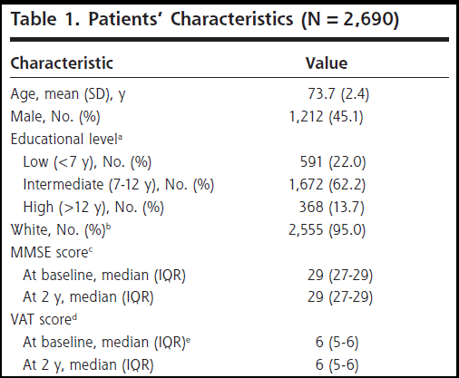

Slide 20
Demans Tahmini
Demans için tahmini rölatif risk, MMSE'de 2 yıllık takipte kötüleşme olan hastalarda (≥2 puan düşüş) 3.55 iken, 2 yılda kötü bir VAT puanına (≤5 puan) sahip olan hastalarda 3.28 idi.
MMSE ve VAT ölçümlerinde daha iyi performans gösteren hasta grubu ile karşılaştırıldığında düşük performans gösteren grup 9.55 tahmini rölatif riskle daha yüksek demans gelişim riskine sahiptir.
Notes:
(95% CI, 5.89-15.41).

Slide 21
MMSE puanındaki her bir değişiklik kategorisinde demans tanısı alan hastaların yüzdesi Şekil 2A'da gösterilmektedir.
Stabil-iyileşmiş bir MMSE puanına sahip olan hastalar arasında, demans gelişme riski ortalama % 5.9 (2.4%-6.4%) civarındadır.

Slide 22
Bununla birlikte, MMSE skorunda 2 ve 3 puanlık düşüş olan hastalarda demans gelişim riski ortalama riskten önemli ölçüde yüksek olarak sırasıyla % 10.1 ve % 20.8 bulunmuştur.
2 yıllık değerlendirmede MMSE puanındaki değişim kategorisi başına ayrışmış VAT puanları karşılaştırıldığında (Şekil 2B), kötü VAT puanları (≤5 puan) olan grupların hepsinde önemli ölçüde daha yüksek demans gelişimi oranları vardı.

Slide 23
Kötü VAT puanı, MMSE'deki 2 veya 3 puanlık düşüşün prediktif değerini sırasıyla % 10,1'den % 14,4'e ve % 20,8'den % 29,3'e yükseltti.
MMSE skorunda 1 puanlık düşüş gösteren hastalarda bile, kötü bir VAT skoru demans riskini % 12,2'ye yani iki katına çıkardı.
Buna karşın, MMSE skorunda 2 veya 3 puanlık düşüş ve VAT skoru 6 olan hastalarda demans gelişme riski, bütün olarak ortalama riskten önemli ölçüde farklı değildi (Şekil 2B).

Slide 24
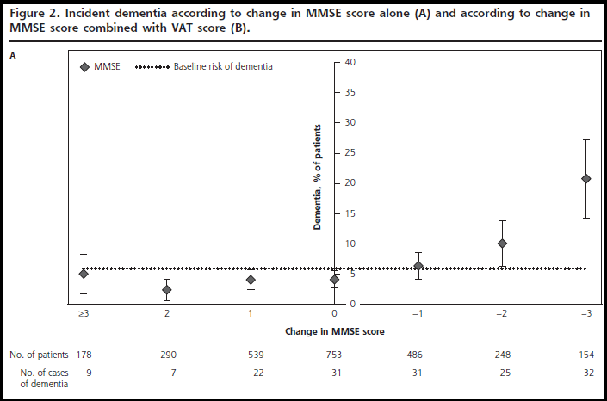
Notes:
Sadece MMSE puanındaki değişime göre olası demans

Slide 25
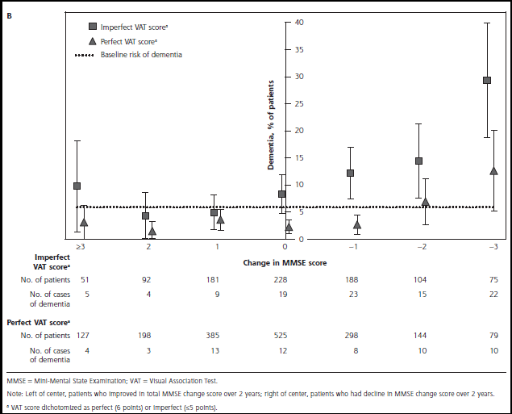
Notes:
MMSE puanındaki değişime göre VAT puanıyla birlikte olası demans

Slide 26
Tartışma
Bulgularımız VAT puanının, demans riski olan ve olmayan yaşlı yetişkinler arasında ayrım yaparken, özellikle MMSE puanında küçük bir düşüşe sahip olanlarda artan bir değeri olduğunu göstermektedir.
MMSE'de 2 puan veya daha fazla azalma ve VAT skoru 6 olan yaşlı yetişkinler için demans gelişme riski tüm çalışma grubunun ortalama riskinden önemli ölçüde farklı değildi.

Slide 27
MMSE demansın erken tanısında yetersiz görünmesine rağmen, MMSE'yi yaptıktan sonra VAT'nin eklenmesini analiz eden hiçbir çalışma yapılmamıştır.
VAT, bu amaç için özel olarak geliştirilmiştir ve diğer bilişsel testlerle karşılaştırıldığında demans tanısı için daha yüksek bir özgüllük ve pozitif prediktif değere sahiptir.

Slide 28
MMSE skorunda sadece 1 veya 2 puanlık düşüş olan hastalarda VAT skorunun ≤5 olması, önemli ve klinik olarak anlamlı bir artmış demans riski ile ilişkili bulunmuştur.

Slide 29
Bu çalışmanın güçlü yönleri; büyük örneklem büyüklüğü ve uzun takip süresi, demans tanılarının kör ve dikkatli bir şekilde değerlendirilmesi ve tüm nedenlere bağlı demans takibinin tam olmasıdır.
Günlük ptatikte kolayca uygulanabilir testleri değerlendirmede klinik bir bakış açısı getirildi.

Slide 30
Çalışmanın sınırlaması, hastaların hem başlangıç hem de 2 yıllık takipte MMSE değerlendirmeleri ve 2 yıllık takipte VAT değerlendirmesi olması durumunda analize dahil edilmesiydi.
Bu gereklilik, çalışmamızda orijinal çalışmadan daha küçük bir örneğe ve muhtemelen seçimde biasa yol açmıştır.
Notes:
Ek olarak, KDV'nin yalnızca A sürümü zorunludur ve bu nedenle analiz için kullanılabilir.

Slide 31
Sonuç
MMSE'de küçük bir düşüşe sahip olan yaşlı yetişkinler arasında, VAT (3 dakikalık kolayca uygulanan birleşik bellek testi ) artmış demans riski olanları, dikkatli gözlem gerekenlerden ayırt etmede yardımcı olabilir.

